Slide 1
LA COORDINAZIONE
OCULO-MANUALE
DOCENTE: FRANCESCA ZOBOLI
DOCENTE TUTOR: STEFANO PRESTI
ANNO DI PROVA: 2022/23

Slide 2
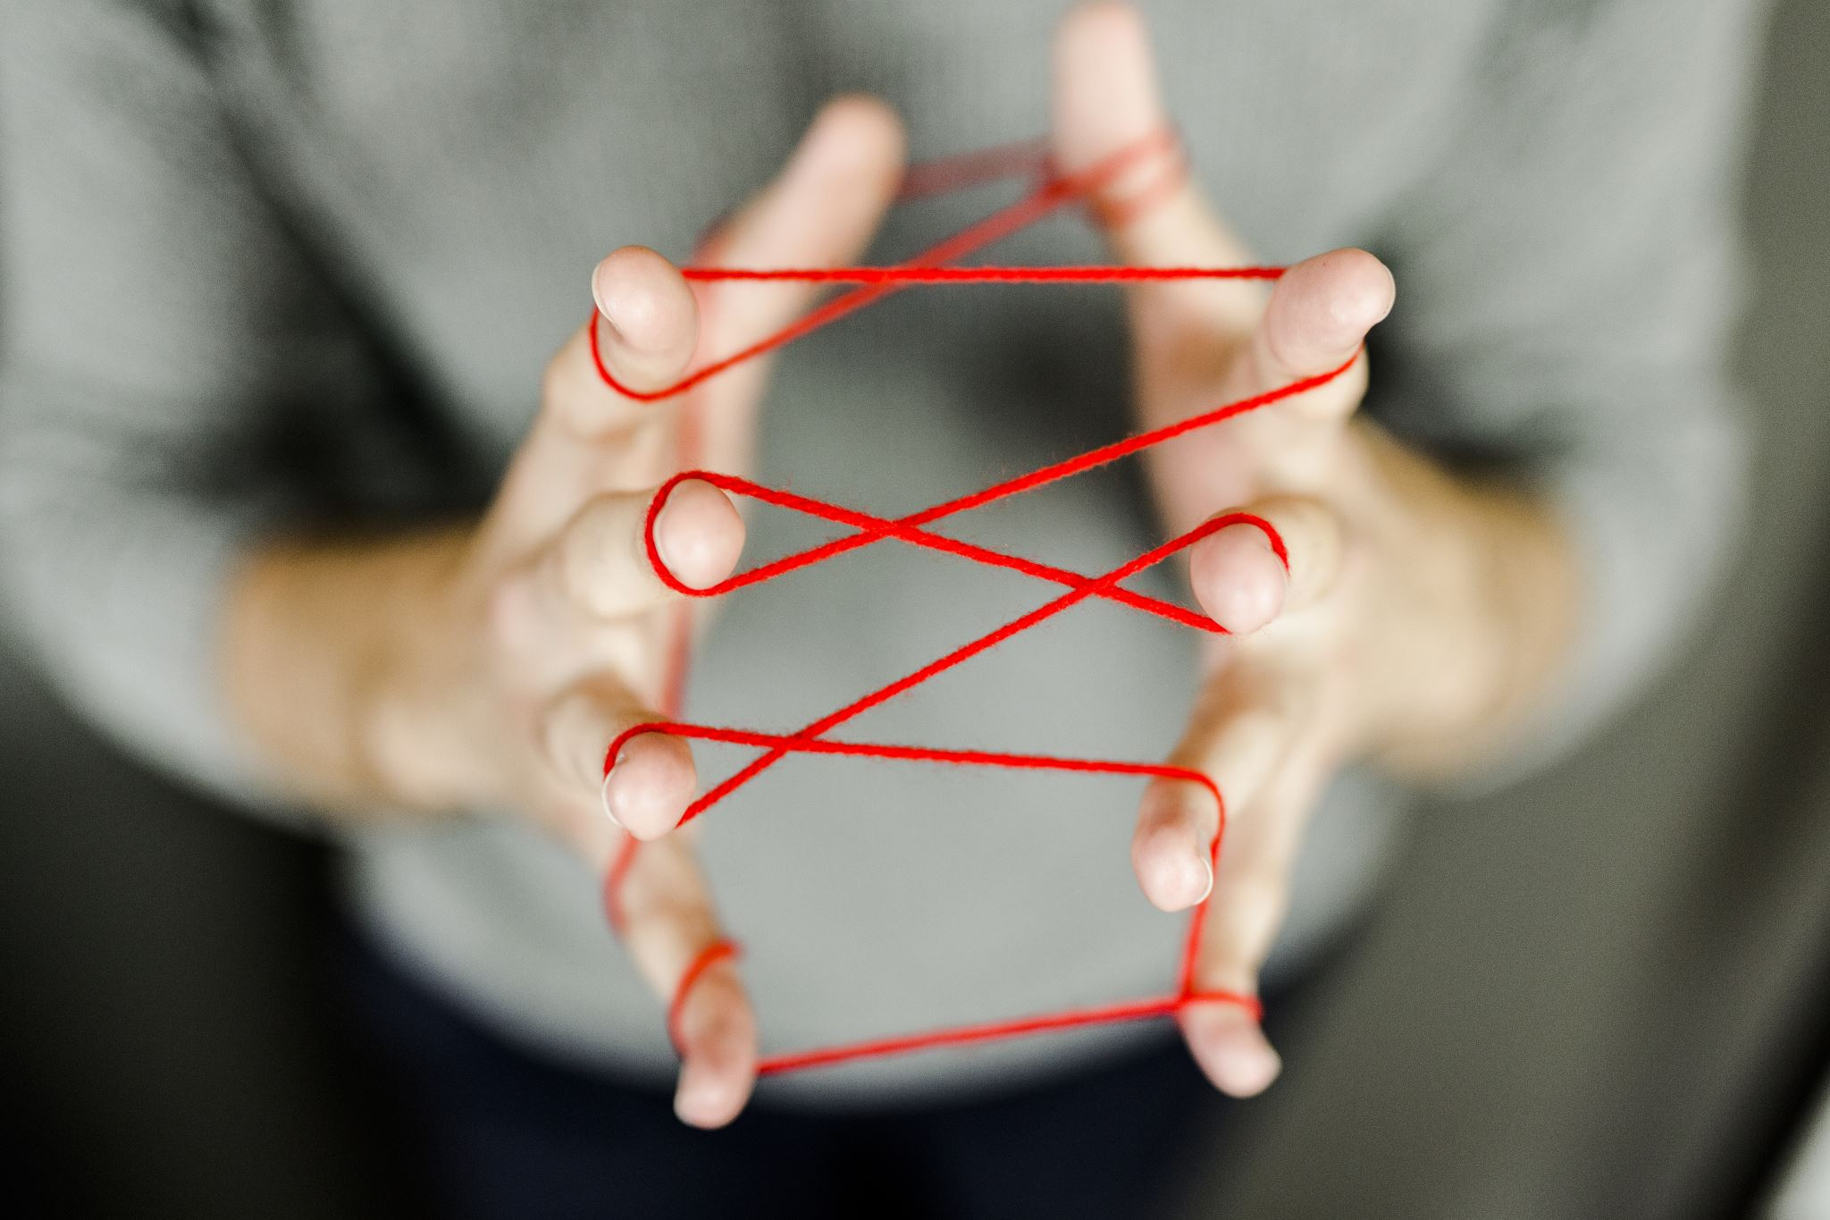
DI COSA SI TRATTA?
La coordinazione oculo-manuale è la capacità di coordinare correttamente la percezione visiva e il movimento della mano.
In altre parole, è la capacità di effettuare corretti movimenti della mano in base agli stimoli visivi ricevuti.

Slide 3
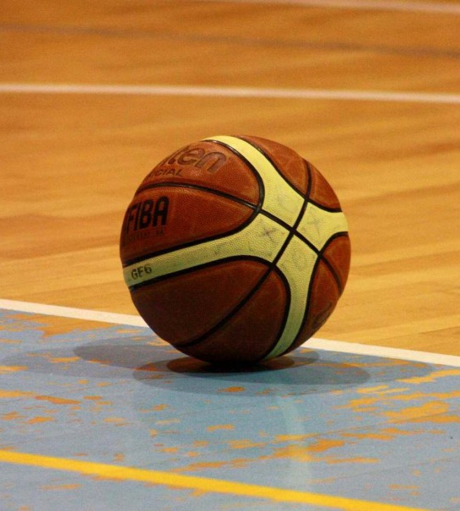
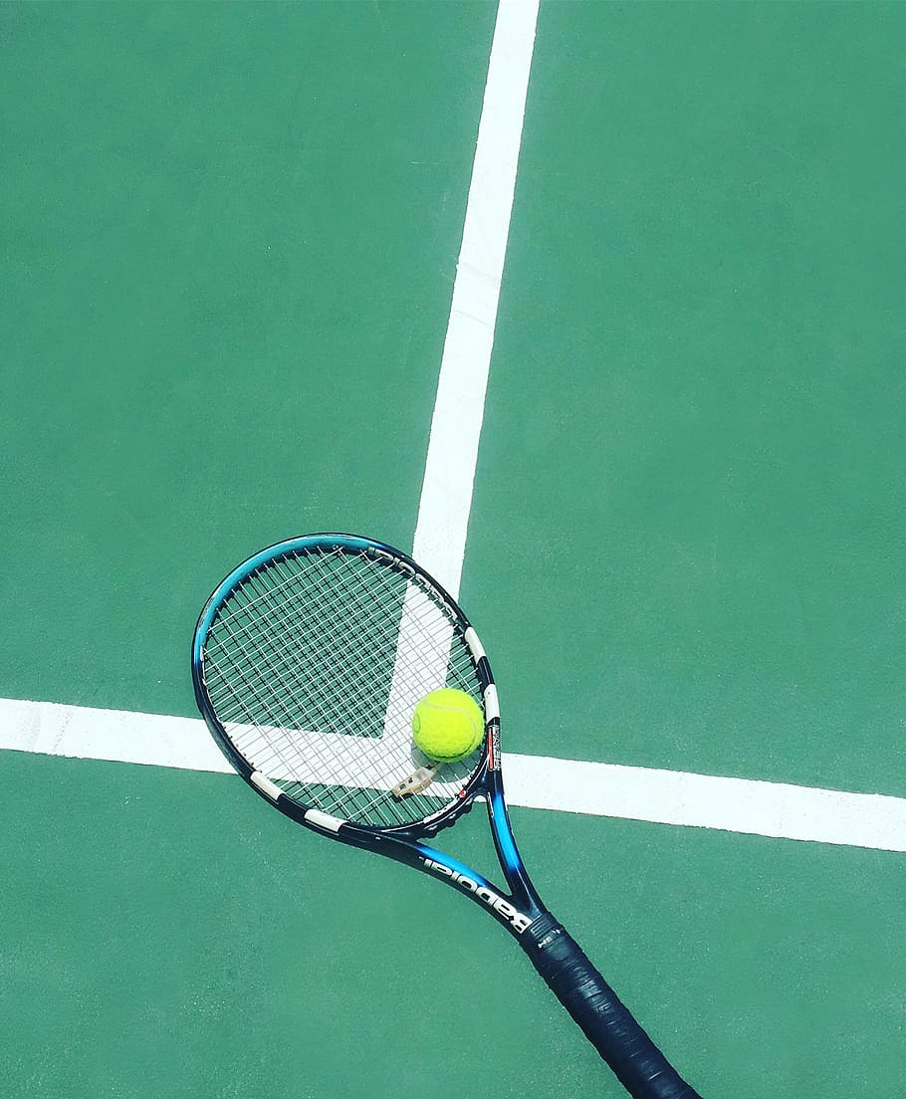
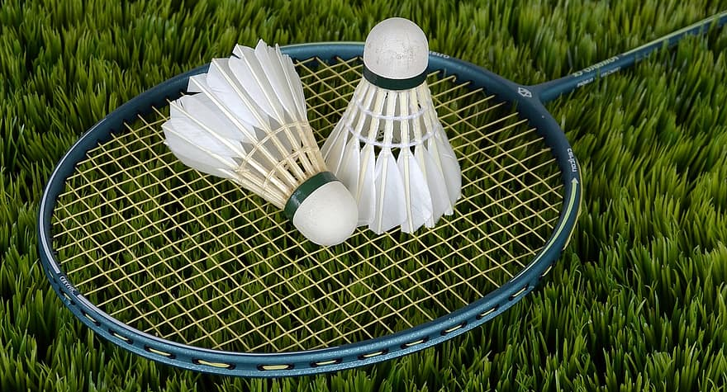
Nello sport
Quest'abilità è indispensabile per anticipare i movimenti, per reagire e per avviare un'azione.
È particolarmente utile negli sport che prevedono l'uso di attrezzi come ad esempio palle, racchette, mazze ecc..

Slide 4
La coordinazione oculo-manuale si sviluppa fin da molto piccoli, già dai 2-3 anni infatti il bambino dimostra buone abilità di manipolazione e gestione degli oggetti, ed inizia anche a preferire l’utilizzo di una mano rispetto all’altra, che diventerà poi quella dominante.
Intorno ai 7 anni circa la coordinazione oculo-manuale si migliora e si perfeziona (avvantaggiati saranno quei bambini che praticano sport in cui devono maneggiare un attrezzo).

Slide 5
La mia attività
UTENTI DESTINATARI
Studenti della classe 1K: in questa classe sono presenti 25 alunni (23 maschi e 2 femmine) di cui un alunno diversamente abile (certificato ai sensi della legge 104/92), in sedia a rotelle per diplegia spastica correlata a breve gestazione e basso peso alla nascita.
OBIETTIVI DI APPRENDIMENTO:
- Miglioramento della coordinazione occhio-mano in base all’attrezzo a disposizione.
Pratica dei 4 sport proposti.
Aiutarsi a vicenda durante i tornei finali 2 vs 2 (fare squadra) cambiando il compagno ad ogni lezione.
Sperimentare diversi ruoli (arbitraggio).
Applicazione di strategie efficaci per la risoluzione delle situazioni problematiche.

Slide 6

COMPETENZE RICERCATE
Collaborare e partecipare
Progettare
Agire in modo autonomo e responsabile
Imparare a imparare

Slide 7
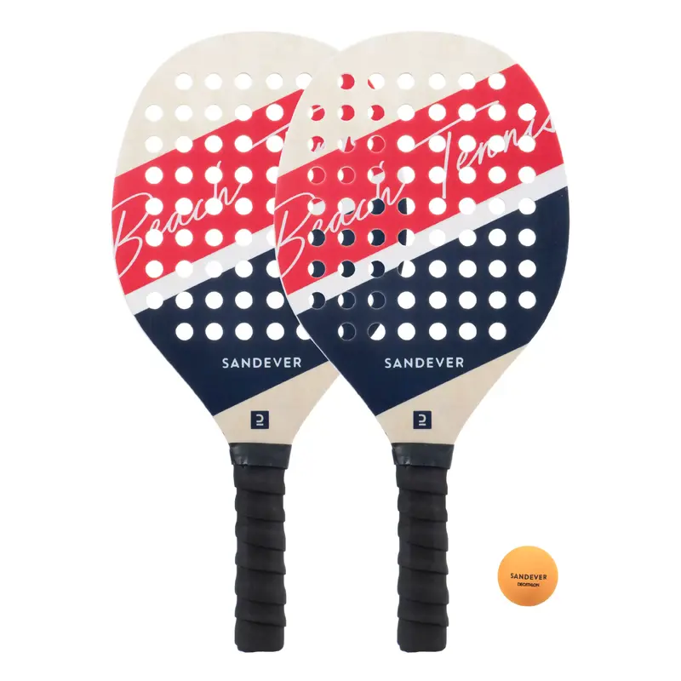
Prima lezione: i racchettoni
Riscaldamento
Prima parte della lezione utilizzo di una palla di spugna, seconda parte con la pallina da tennis. La prima pallina è più leggera, la seconda più pesante, quindi sarà diverso il modo di colpirla.
Scambi a coppie con entrambe le palline.
Esercizio “dai e vai” con entrambe le palline.
Torneo 2 vs 2.

Slide 8
Differenziazione cinestesica
È una delle 7 capacità coordinative speciali, ma di cosa si tratta?
È la capacità di riuscire a imprimere maggiore o minore forza durante il lancio, oppure durante il colpo ad un oggetto (nel nostro caso la pallina con la racchetta).
Bisogna perciò differenziare il dosaggio della tensione muscolare per compiere un gesto motorio.

Slide 9
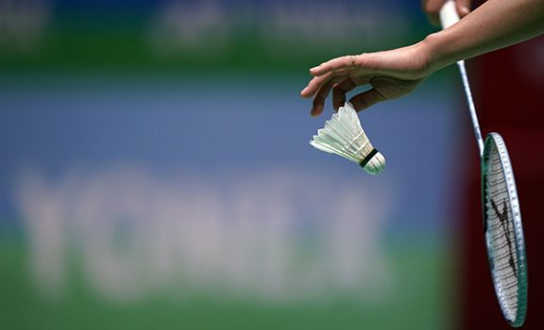
Seconda lezione: il badminton
La prima parte della lezione è sempre dedicata al riscaldamento (generale e specifico).
”Dai e vai” (come nella lezione precedente), l’ho proposto per far loro provare lo stesso esercizio ma con attrezzi diversi: una racchetta più leggera e con il piatto corde più piccolo, e una pallina detta “volano” (non ha la forma classica della pallina).
Torneo 2 vs 2.

Slide 10
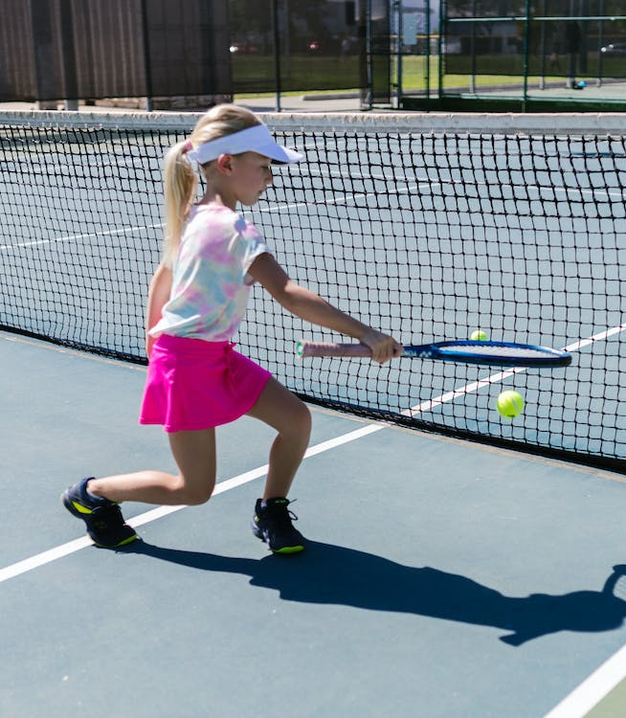
Terza lezione: il tennis
Anche questa lezione è articolata circa come le altre due.
La differenza, in questo sport, è che la pallina si può far rimbalzare una volta prima di colpirla.
La pallina da tennis era già stata utilizzata ma la racchetta da tennis non ancora, quindi i ragazzi si sono trovati con un attrezzo ancora diverso.

Slide 11
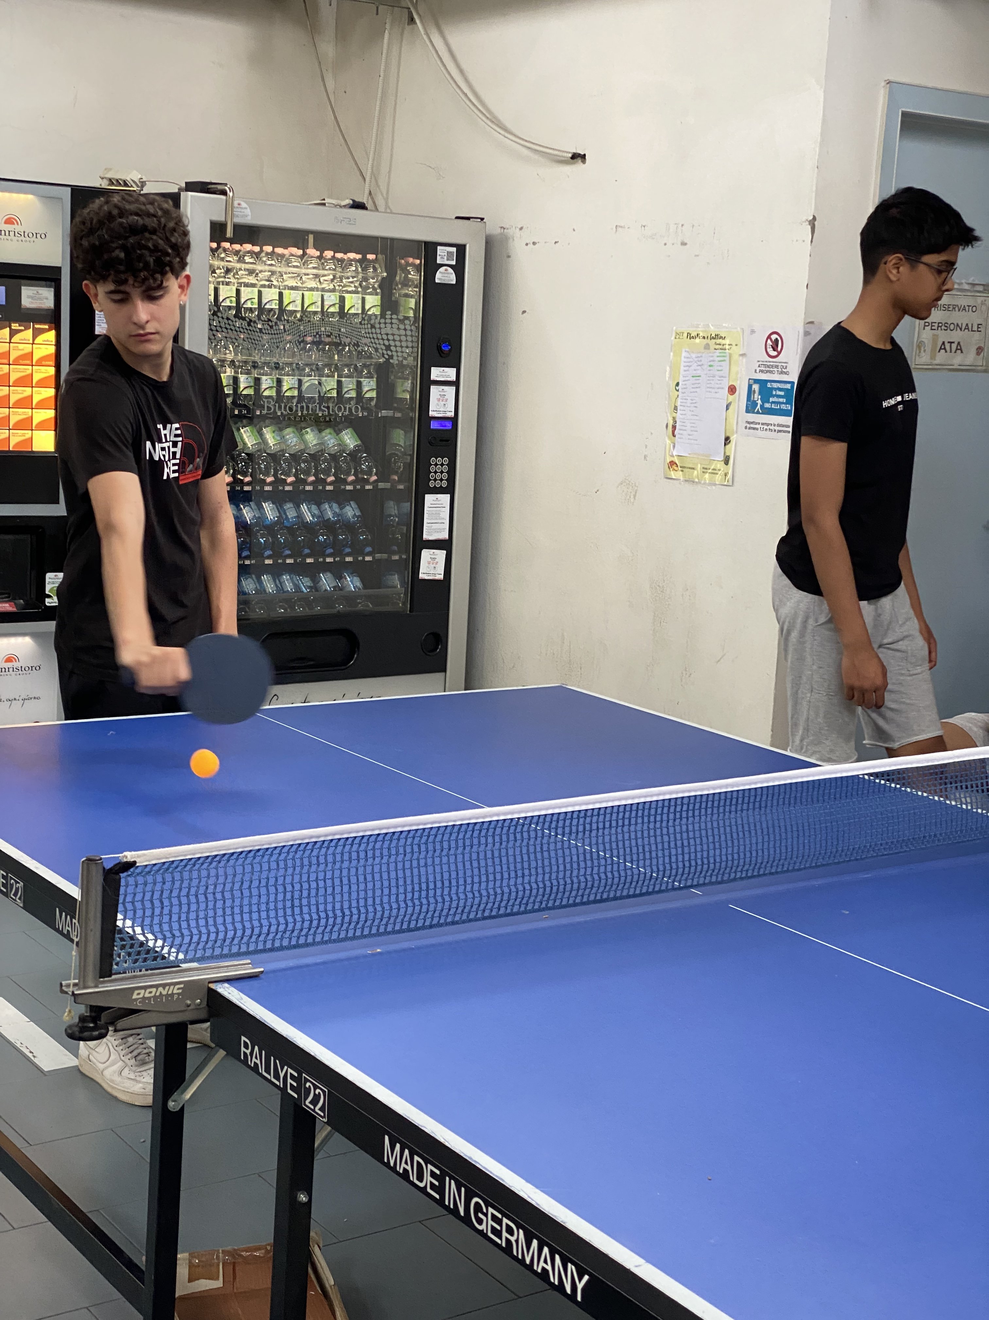
Quarta lezione: il tennistavolo
Come ultima lezione è stato proposto il tennistavolo, il più differente dei quattro ma che prevede sempre l’uso di una racchetta.
I tavoli a disposizione erano soltanto due, perciò non è stata una lezione interamente dedicata al tennistavolo.
Ho fatto organizzare un torneo agli alunni, sulla base di quelli che finora avevo sempre organizzato io.

Slide 12
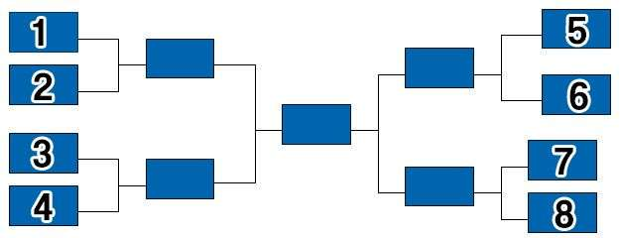
TORNEO DI TENNISTAVOLO a 8 squadre

Slide 13
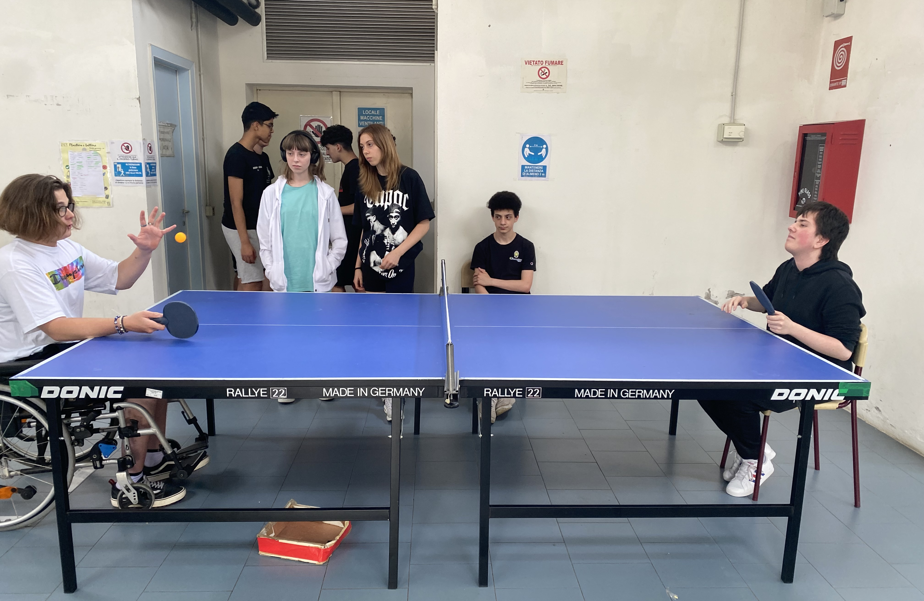
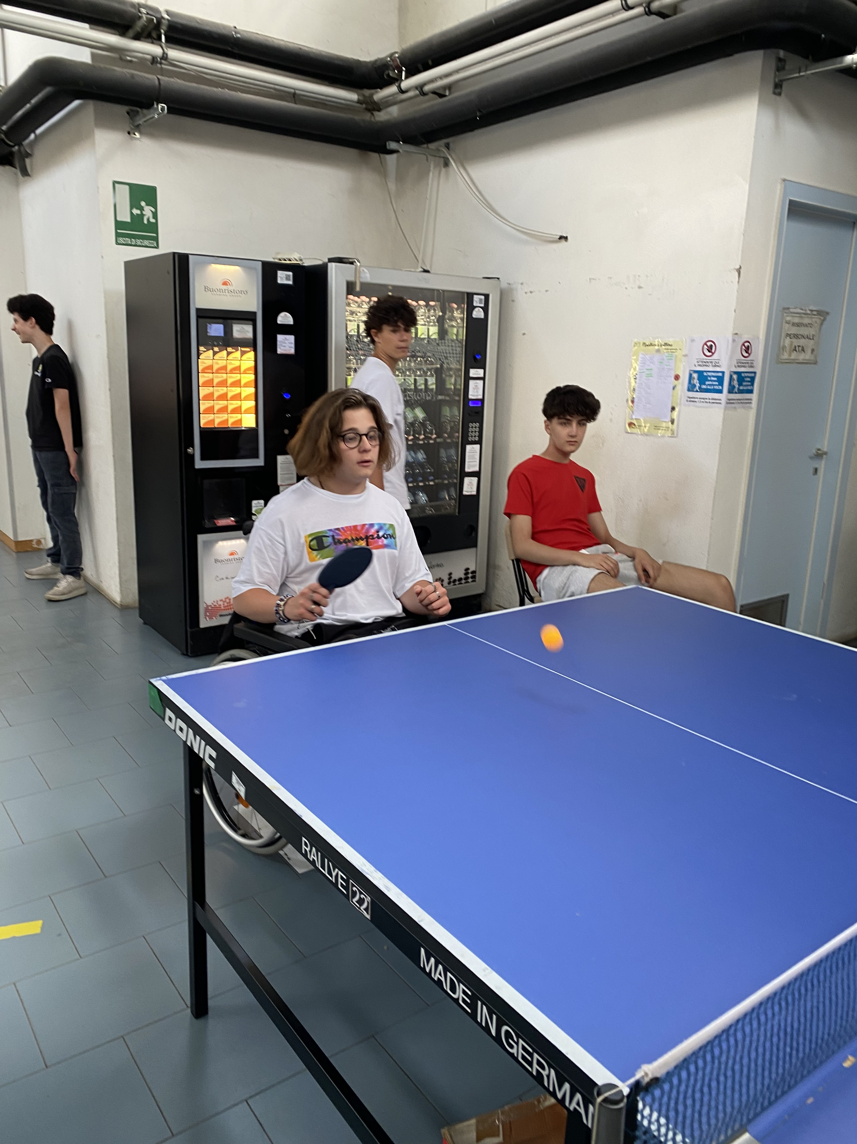
Come si sono svolte le lezioni per l’alunno in sedia a rotelle?
Esattamente come per gli altri. Ovviamente nell’esercizio del “dai e vai”, dopo aver colpito la pallina non poteva muoversi velocemente da un campo all’altro, perciò è rimasto sempre fisso nello stesso campo.
Per il resto, sia negli scambi a coppie che nei tornei ha potuto giocare proprio come i suoi compagni, ed infatti è stato valutato nello stesso modo.

Slide 14
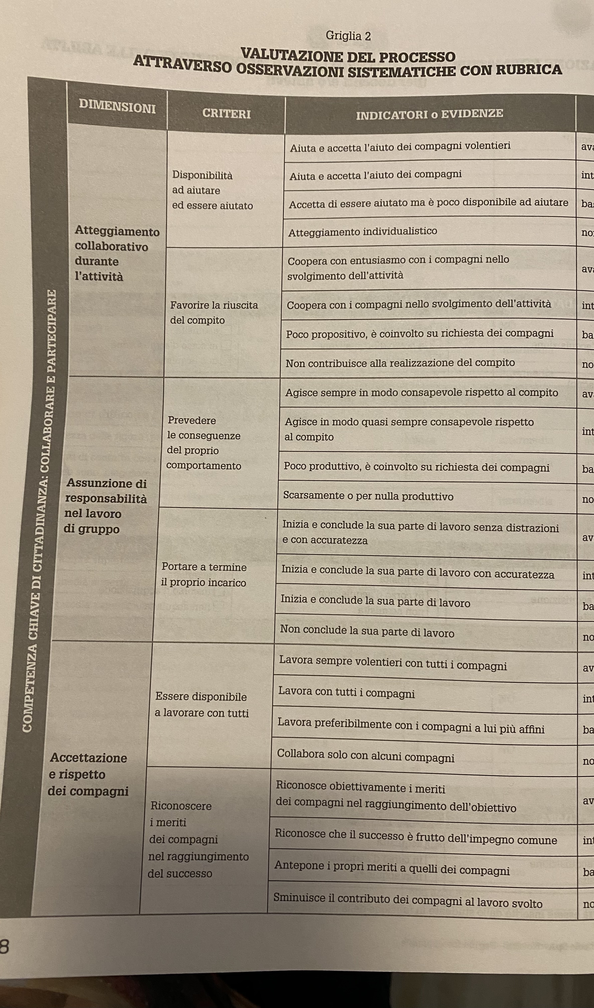
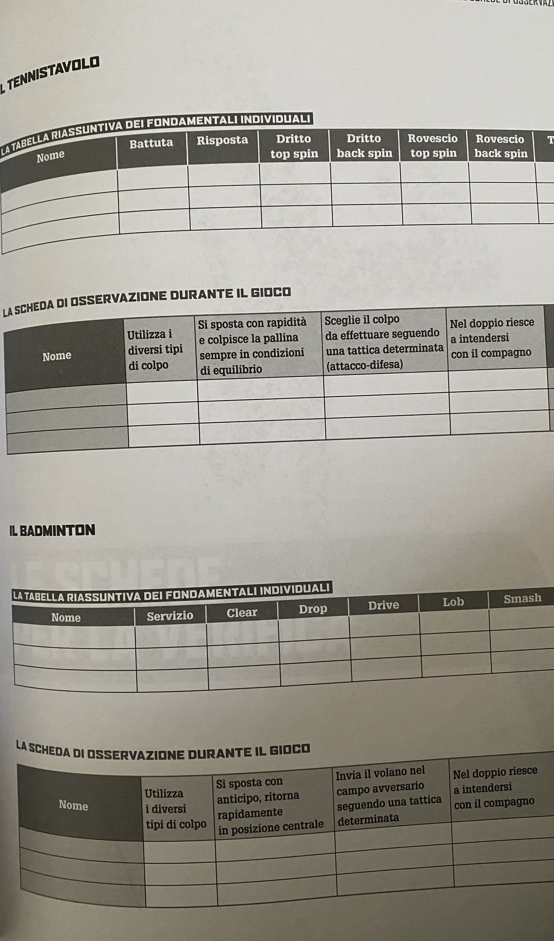
Valutazione
Osservazioni sistematiche con rubrica.
Tabelle dei fondamentali individuali (adattati poi anche per i racchettoni e per il tennis).

Slide 15
GRAZIE PER L’ATTENZIONE
PROF.SSA ZOBOLI FRANCESCA

